Slide 1
Solução inteligente para avisos de recebimentos de encomendas – uso de inteligência artificial para maior eficiência.
Aviso imediato – via SMS, e-mail, ambos ou sem avisos, a critério de cada morador.
Segurança – Dados pessoais dos moradores acessíveis apenas pelo síndico.
Praticidade – acesso da portaria focado no registro e notificação aos moradores do recebimento de encomendas.

Slide 2
Os Problemas e a Solução
Situações indesejáveis em condomínios em relação aos avisos de recebimento de encomendas:
1. Inexistência;
2. Interfonemas indesejados;
3. Atrasos;
4. Erros humanos;
5. Sobrecarregam a portaria;
6. Controle das encomendas falho ou inexistente;
7. Fragilidade na segurança de dados pessoais.
Com o uso da Inteligência Artificial, o sistema faz o aviso com uma simples foto da etiqueta;
Controle digital das encomendas;
Mais eficiência na portaria.

Slide 3
Segurança, Simplicidade e Baixo Custo
Respeito à Lei Geral de Proteção de Dados (LGPD): acesso aos dados pessoais restrito ao síndico e uso exclusivo dos dados para a finalidade da solução;
Sistema intuitivo e de fácil implantação sem necessidades de treinamentos;
Investimento simbólico por apartamento, com retorno imediato em inovação, praticidade, segurança e organização.

Slide 4
Benefícios para Todos
Moradores: notificações rápidas e sem incômodos.
Porteiros: menos tarefas, mais produtividade.
Condomínio: sistema digitalizado e segurança da informação.

Slide 5
Vamos Evoluir?
Proposta: Vamos juntos modernizar a gestão de encomendas do nosso condomínio? Com o Chegou Sua Encomenda, a portaria trabalha menos e todos ganham conforto, controle e segurança!

Slide 8
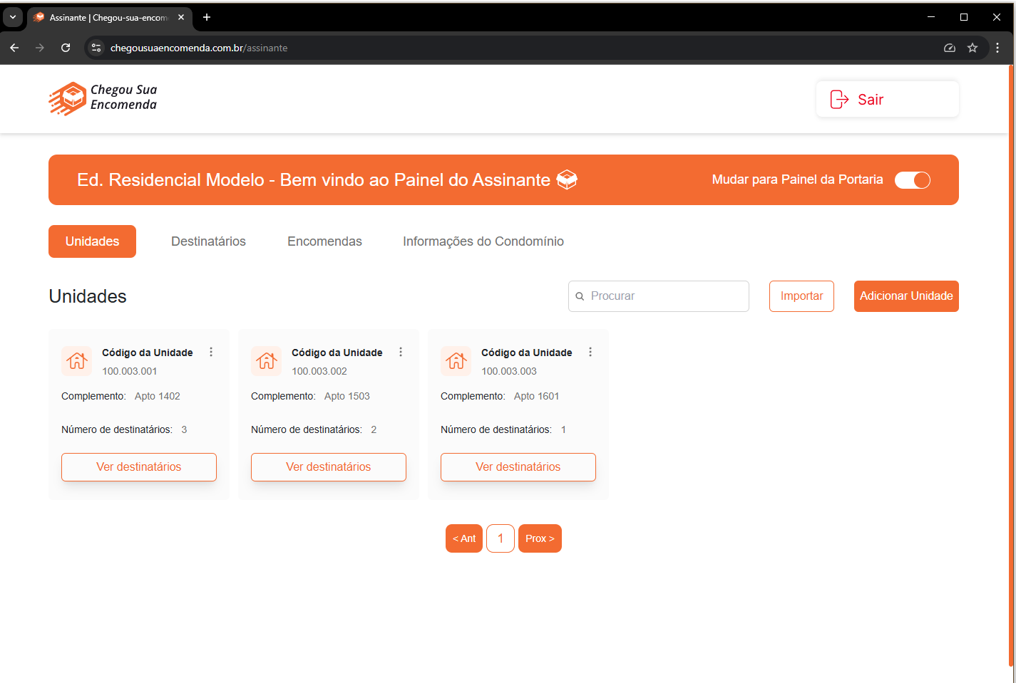
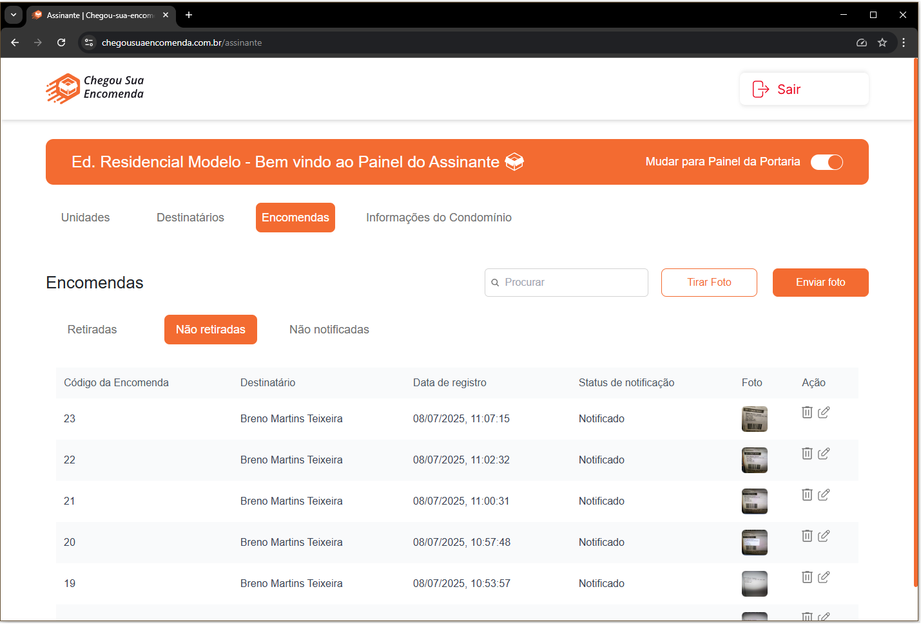
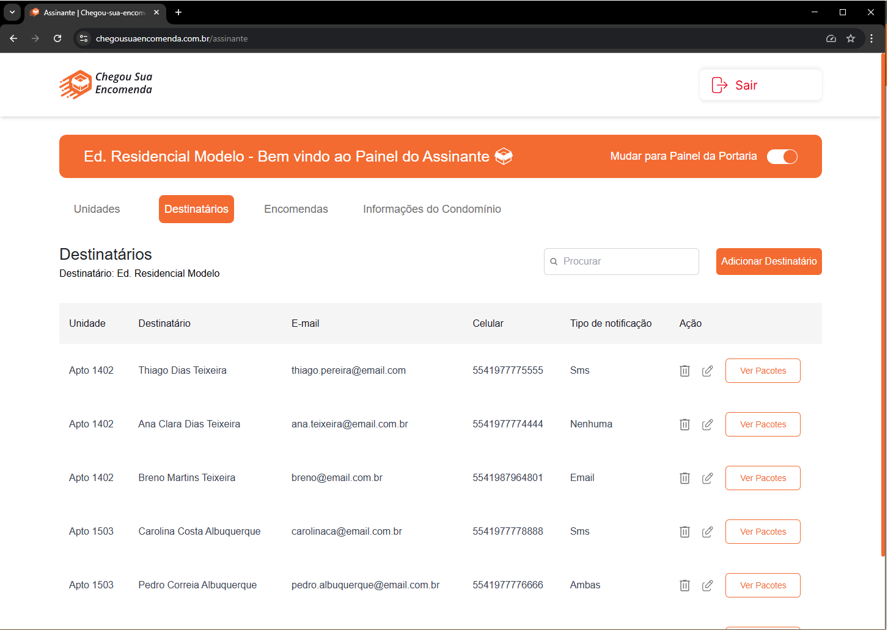
Algumas telas do sistema

Slide 9
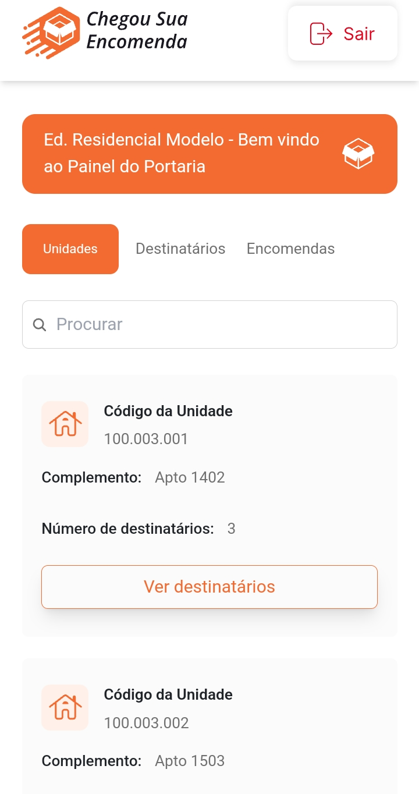
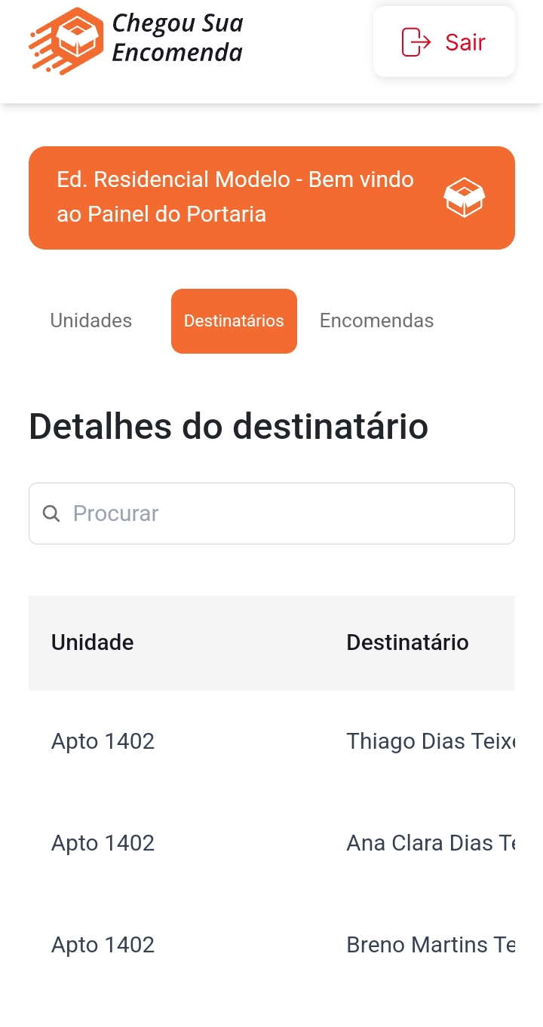
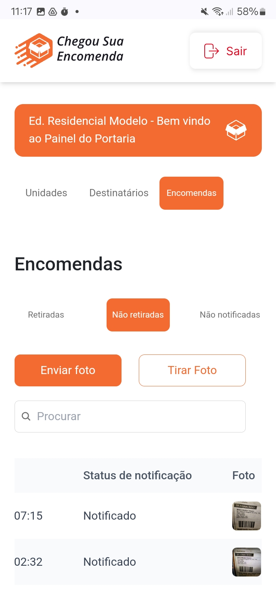
Algumas telas do sistema

